Slide 1
Индивидуальное задание. Реализация структуры данных "Стек"
Плеханов Денис Вадимович

Slide 2
Цель проекта:
Создать работающую модель стека с базовыми операциями
Обеспечить интерактивный интерфейс для управления стеком
Соответствие требованиям (максимум 100 элементов, обработка команд)

Slide 3
Требования к реализации
Поддерживаемые команды:
push n – добавление числа n (вывод ok) O(1)
pop – удалить и вернуть верхний элемент O(1)
back- показывает верхний элемент без удаления O(1)
size – вывести текущий размер стека O(1)
clear – очистка стека (вывод ok) O(1)
exit – завершение программы ( вывод bye) O(1)

Slide 4
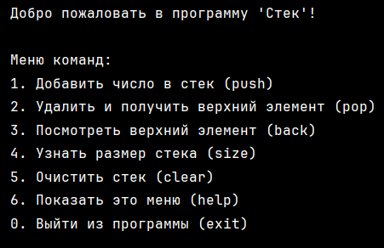
Пример работы программы
Главное меню

Slide 5
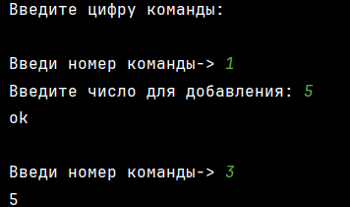
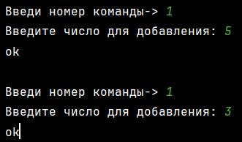
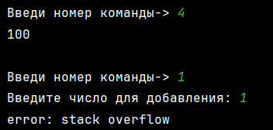
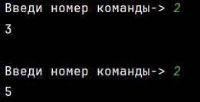
Пример работы программы
Тест метода push:
1. Добавление одного элемента и проверка, что он действительно добавлен
2. Добавление нескольких элементов и проверка их порядка.
3. Попытка добавления элемента в заполненный стек (должна возвращать ошибку переполнения).

Slide 6
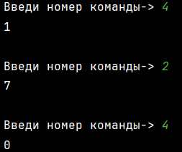
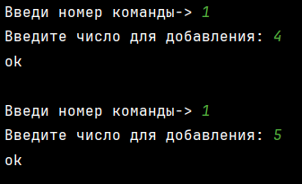
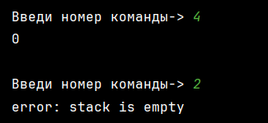

Пример работы программы
Тест метода pop:
1. Удаление элемента из стека с одним элементом и проверка, что стек стал пустым
2. Удаление элемента из стека с несколькими элементами и проверка, что удален последний добавленный элемент.
3. Попытка удаления из пустого стека (должна возвращать ошибку).

Slide 7
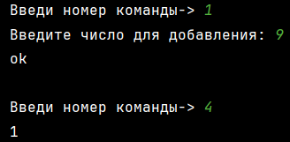
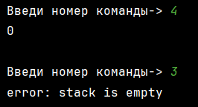
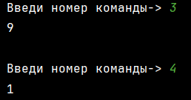
Пример работы программы
Тест метода back:
1.Проверка значения верхнего элемента без его удаления.
2. Проверка на пустом стеке (должна возвращать ошибку).

Slide 8

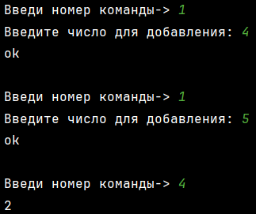
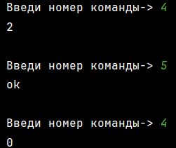
Пример работы программы
Тест метода size:
1. Проверка размера пустого стека
2. Проверка размера после добавления нескольких элементов.
3. Проверка размера после очистки стека.

Slide 9
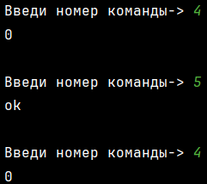
Пример работы программы
Тест метода clear:
1. Очистка непустого стека и проверка, что размер стал равен 0.
2. Очистка пустого стека.

